Slide 1
Kurtzebarri eskolako
Ortu Zientifikoa
Kurtzebarri HLHI

Slide 2
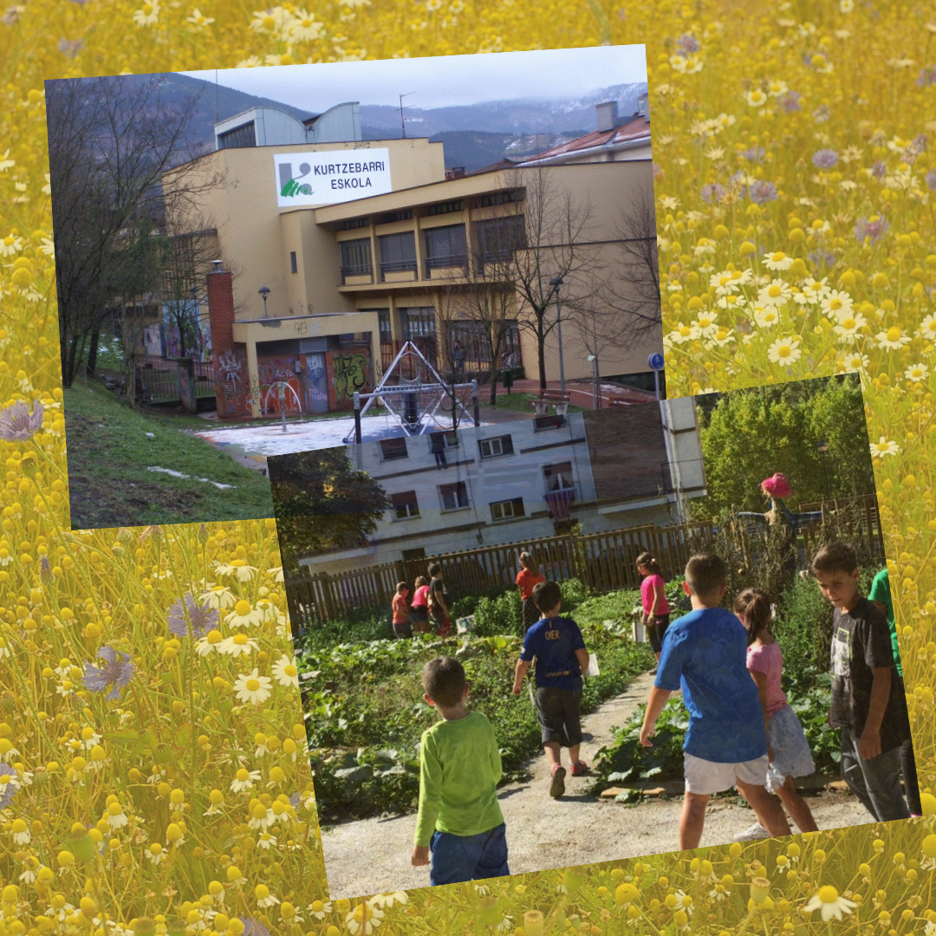
STEAM EUSKADI TOPAKETAK
Helburua
Ortua eta zientzia proiektuen bidez, era praktikoan, uztartzea.
Asmoa, ikasleek landare kopuru anitzena ezagutzea da. Sasoian sasoikoa eta elikadura jasangarria bermatzen dutenak.
Eskola komunitate osoko proiektua bilakatzea.
Eskolako Curriculumean ortua eta zientzia txertatzea.
Laguntzailea/ Colabora:
Laguntzailea/ Colabora:
www.steam.eus

Slide 3
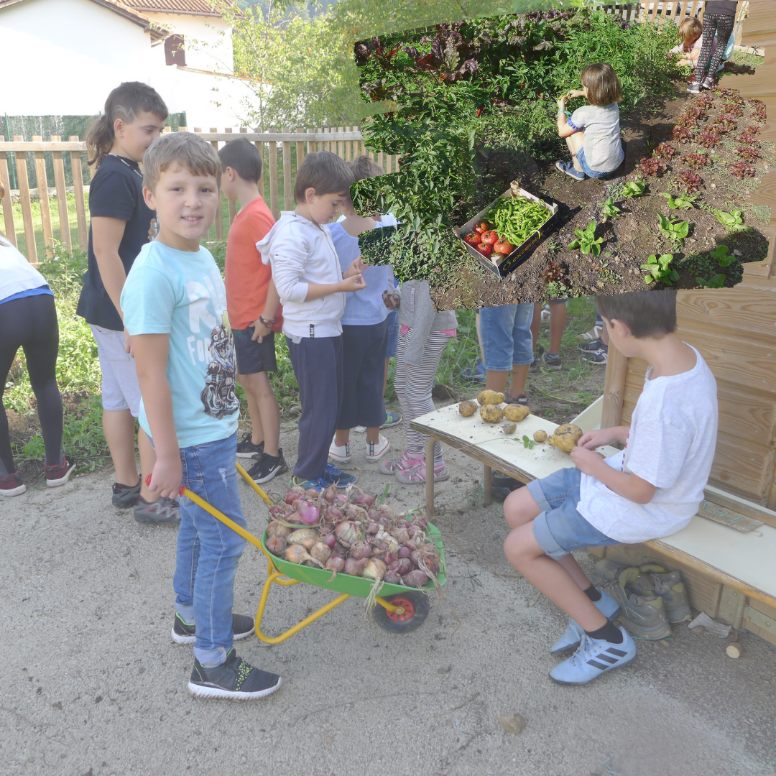
STEAM EUSKADI TOPAKETAK
Deskribapena
Proiektuko ekintzak gelan eta ortuan egiten dira. Horretarako tutore eta koordinatzaileen laguntza izaten dugu.
405 ikaslek hartzen dute parte proiektuan. Txandak egiten ditugu ortuko lanak egiteko.
Eskola orduak eta tailerrenak erabiltzen dira.
Eskolako hazitegia eta Ekoudalatx mintegi ekologikoko landareak erabiltzen ditugu.
Laguntzailea/ Colabora:
Laguntzailea/ Colabora:
www.steam.eus

Slide 4
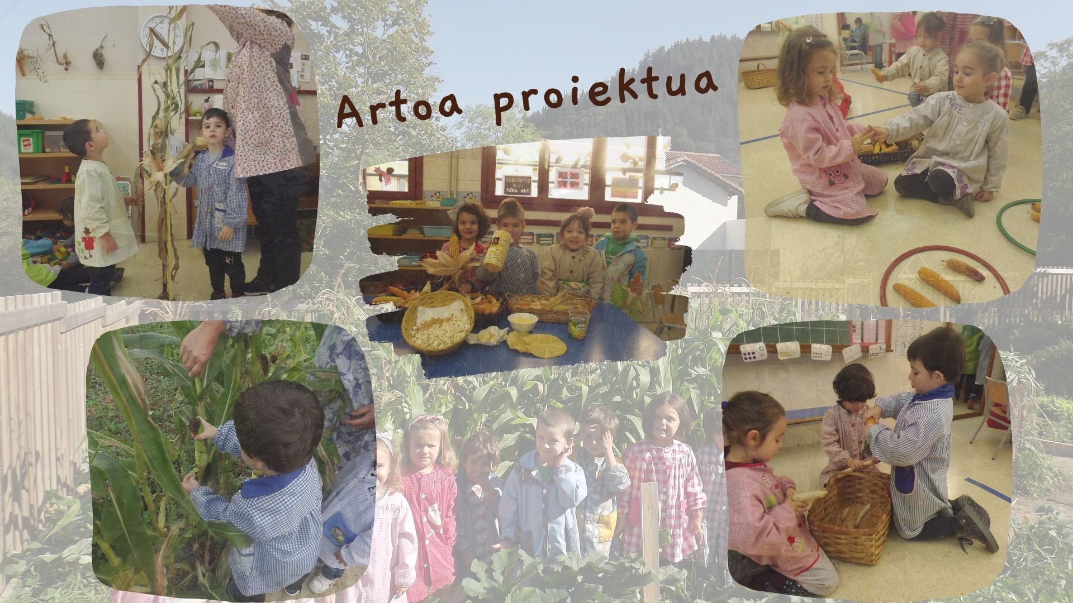
STEAM EUSKADI TOPAKETAK
Landutako proiektuak
Erein
Behatu
Neurtu
Kontatu
Aletu
Arto produktuak
Laguntzailea/ Colabora:
Laguntzailea/ Colabora:
www.steam.eus

Slide 5
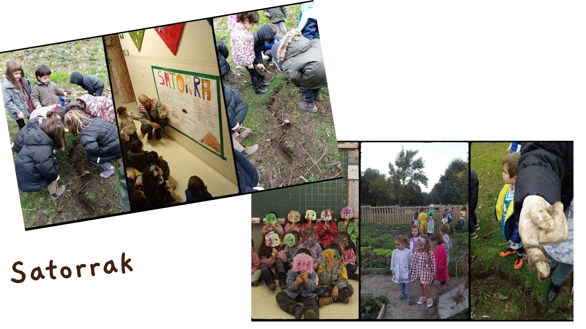
STEAM EUSKADI TOPAKETAK
Zer egiten du?
Nolako zuloa?
Eta neurria?
Zer jaten du?
Artea, matematika, ingurumena...
Erein
Behatu
Neurtu
Kontatu
Aletu
Krispetak
Laguntzailea/ Colabora:
Laguntzailea/ Colabora:
www.steam.eus

Slide 6
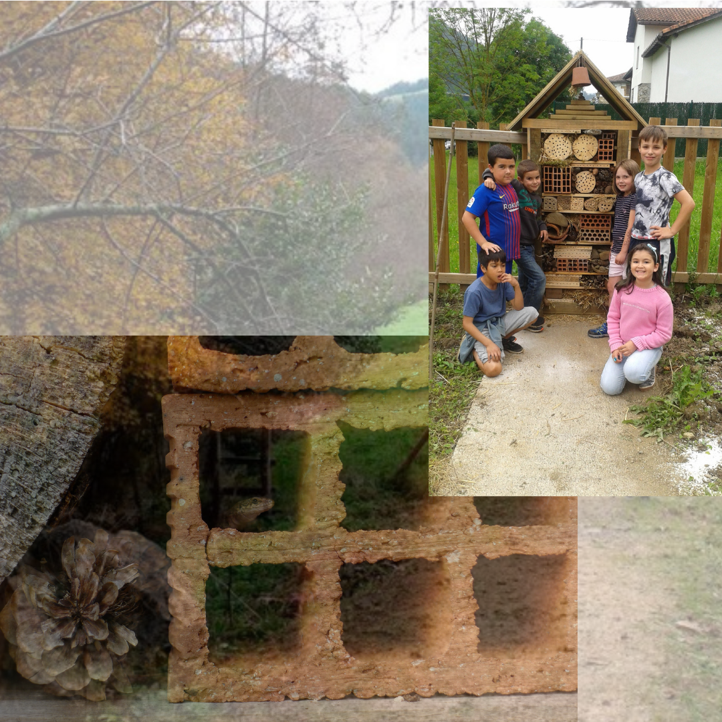
STEAM EUSKADI TOPAKETAK
Zomorroak proiektua
Ortuko biztanleak ezagutu ikertu eta sailkatu ondoren, zomorroen hotela eraiki dugu.
Laguntzailea/ Colabora:
Laguntzailea/ Colabora:
www.steam.eus

Slide 7
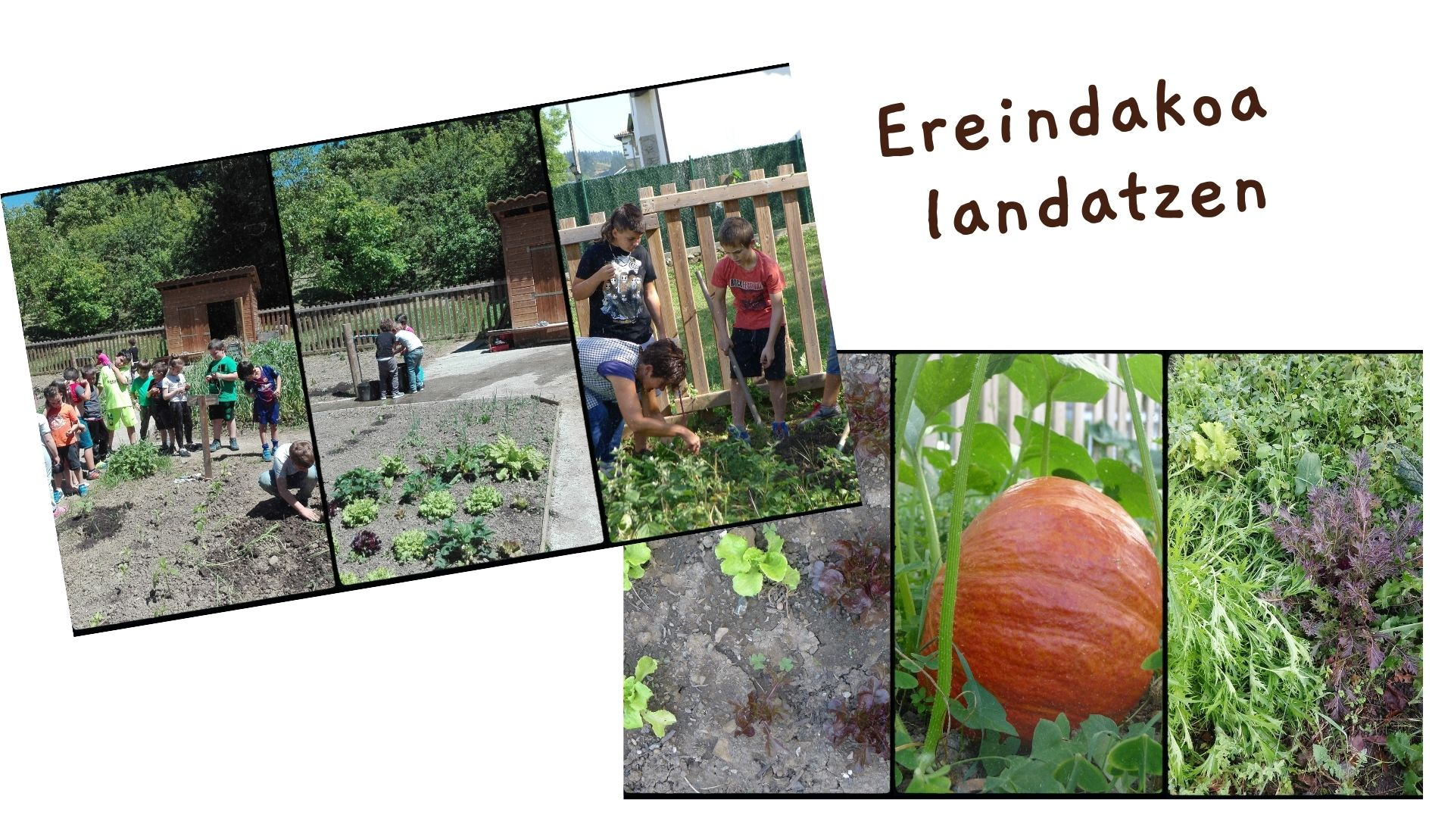
STEAM EUSKADI TOPAKETAK
Hazitik landarera
Behatu
Landatu
Emaitza jaso
Azokarako prest
Laguntzailea/ Colabora:
Laguntzailea/ Colabora:
www.steam.eus

Slide 8
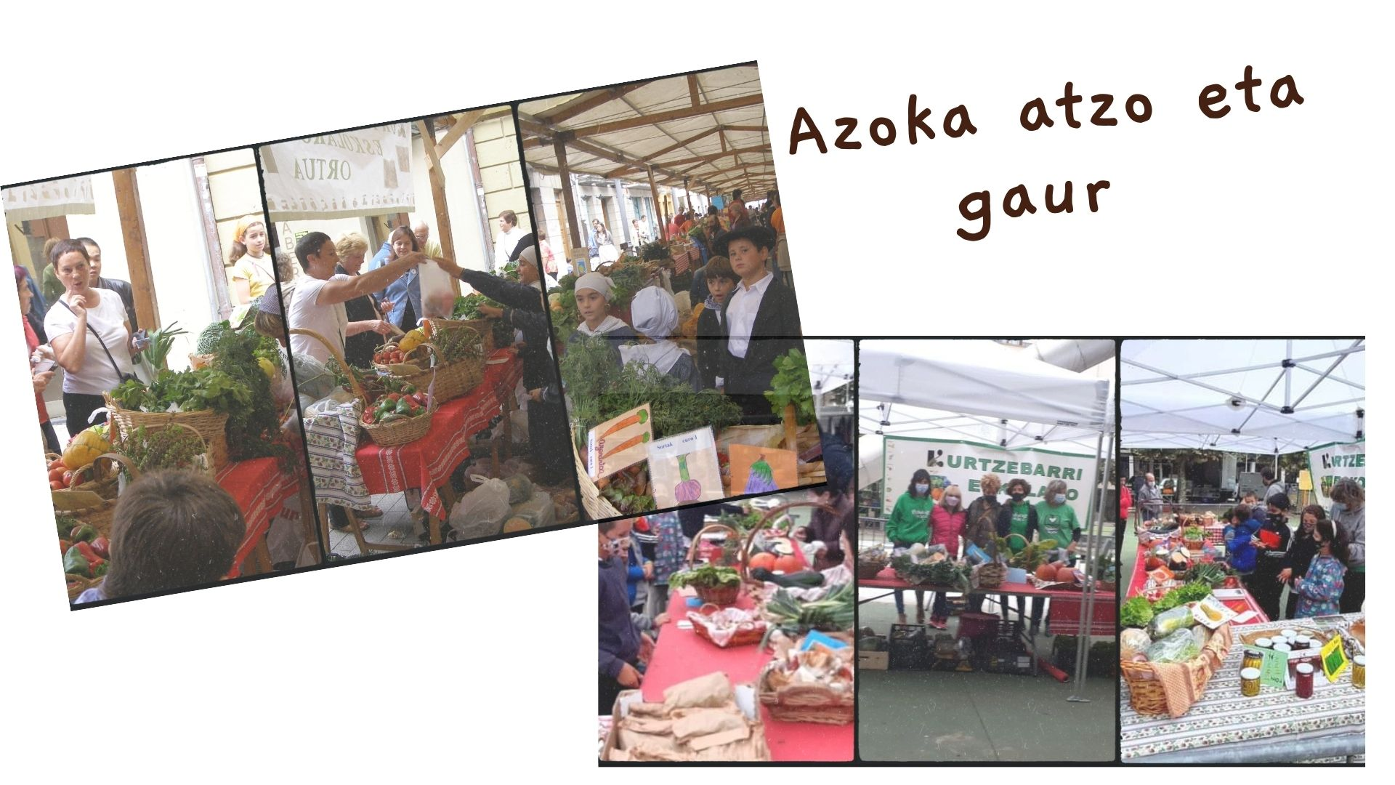
STEAM EUSKADI TOPAKETAK
Elikadura jasangarria
Kontzientzia
Familiak
Matematika
Laguntzailea/ Colabora:
Laguntzailea/ Colabora:
www.steam.eus

Slide 9
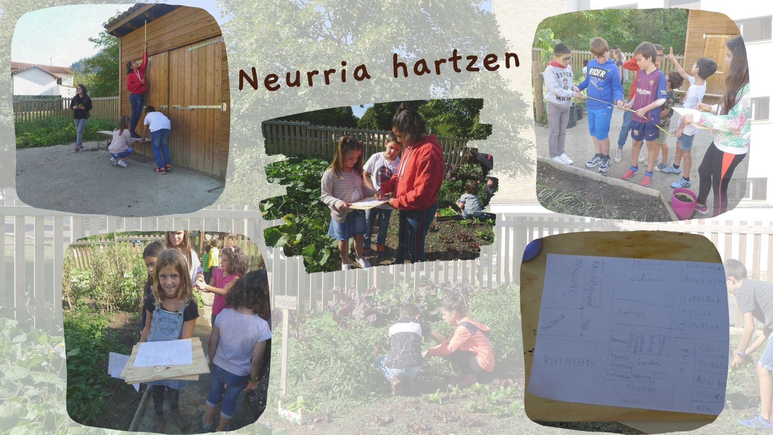
STEAM EUSKADI TOPAKETAK
Neurtu
Planoa egin
Bankalak diseinatu
Laguntzailea/ Colabora:
Laguntzailea/ Colabora:
www.steam.eus

Slide 10
STEAM EUSKADI TOPAKETAK
PHa Neurtu
Ongarrien estimazioa
Sendabelarrak
Ukenduak
Laguntzailea/ Colabora:
Laguntzailea/ Colabora:
www.steam.eus

Slide 11
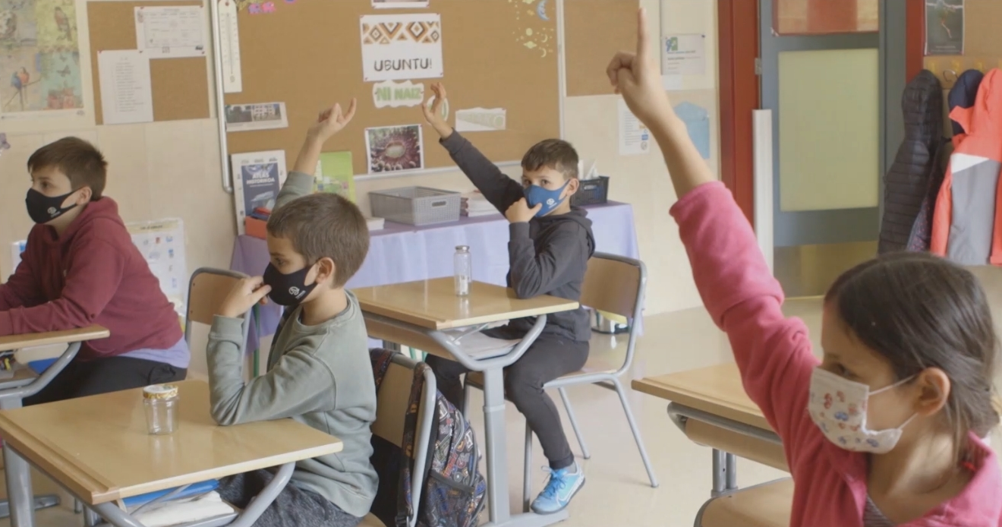
STEAM EUSKADI TOPAKETAK
Laguntzailea/ Colabora:
Laguntzailea/ Colabora:
www.steam.eus

Slide 12
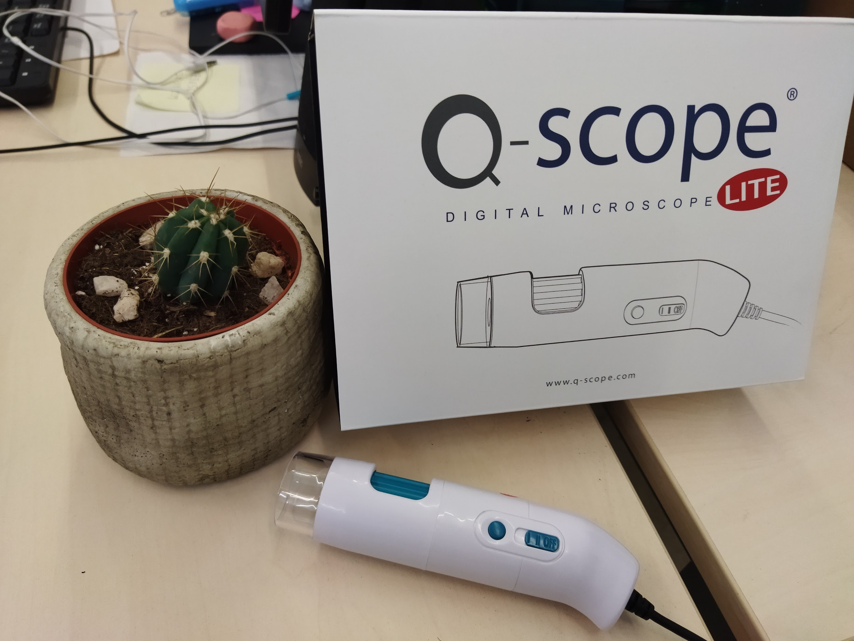
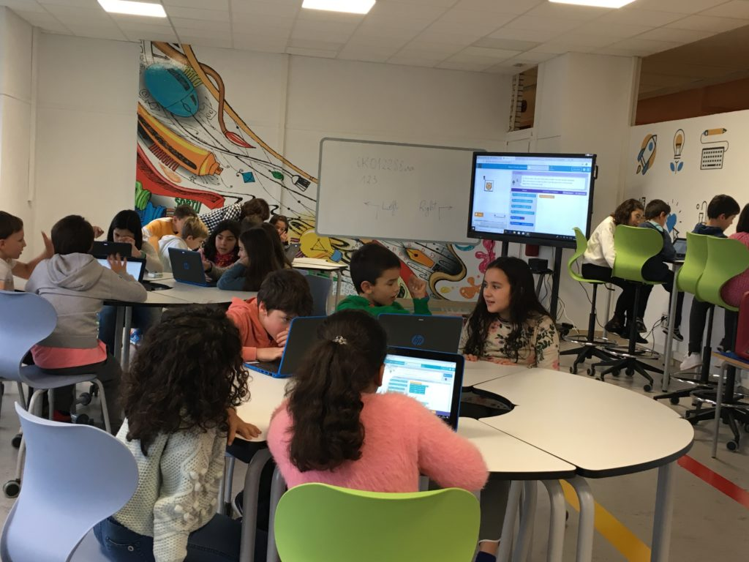
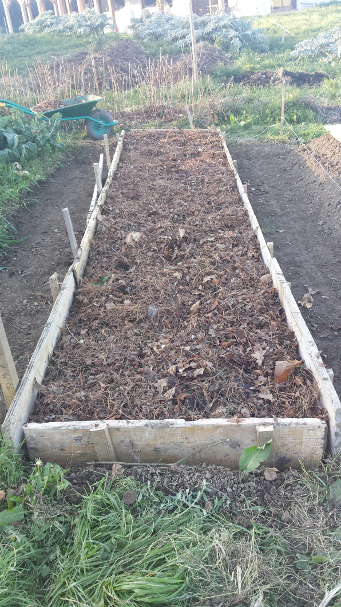
STEAM EUSKADI TOPAKETAK
Izaera berritzailea
Steamlab gela sortzea
Mikroskopioaren erabilera
Bankalak diseinatu eta auzo lanean egin.
Laguntzailea/ Colabora:
Laguntzailea/ Colabora:
www.steam.eus

Slide 13
STEAM EUSKADI TOPAKETAK
Resumen
La idea es que los alumnos conozcan el número más variado de plantas. Temporeros y que garanticen una alimentación sostenible.
Las acciones del proyecto se realizan en el aula y en la huerta.
405 alumnos participan en el proyecto. Hacemos turnos para hacer los trabajos de la huerta.
Trabajamos proyectos desde la educación infantil hasta la sexto de primaria.
Maíz, topos, casa de bichos, siembra y plantación de plantas, feria ecológica, planos y mediciones, talleres
Cabe destacar la participación de toda la comunidad escolar.
Implicación y motivación de las familias.
Alimentación sostenible
Retos de futuro y lo que nos diferencia: el uso del microscopio, el diseño y construcción de bancales, la iniciativa de creación del aula steamlab.
Laguntzailea/ Colabora:
Laguntzailea/ Colabora:
www.steam.eus

Slide 14
Eskerrik asko!

